Slide 1
«Город Симферополь и Мангупский период»
Выставка крымского художника Александра Ивановича Юрьева

Slide 2
В экспозиции представлены работы автора из циклов, посвященных Симферополю и Мангупу. Всего 22 картины. Также экспонируются фотографии автора, сделанные во время экспедиции на Мангуп; автопортрет; книга «Графики Крыма».
Виды Мангупа составляют отдельную главу в творчестве Юрьева. В 2018 году в Крыму отмечали 50-летие археологической экспедиции на Мангуп, которая была начата по инициативе Бахчисарайского музея-заповедника. Для художника это особая веха в жизни. Начиная с 1973 года и на протяжении многих лет, художник каждый год выезжал в горы, чтобы запечатлеть его мощь и красоту в разные периоды времени.
Юрьев Александр Иванович родился 11 июня 1949 года в Джамбульской области Луговского района, село Подгорное. В дальнейшем семья проживала в г. Петропавловске Северо-Казахстанской области. В 1962 году семья будущего художника переезжает в Крым. В 1968 году А.И. Юрьев поступил в Крымское художественное училище.
После окончания училища в 1973 году А.И. Юрьев поступает на работу в художественный фонд. В 1970-е годы Александр Иванович знакомится с искусствоведом Р.Т. Подуфалым. В Симферопольском художественном музее были организованы две персональные выставки А.И. Юрьева, в 1977 и 1988 годах. Персональные выставки проходили в домах культуры с. Гвардейского, п. Николаевки, в стенах Медуниверситета и других.
В 2013 году А.И. Юрьев был удостоен государственной премии Республики Крым за серию работ, посвященных городу Симферополю.
Александр Иванович приверженец натурного подхода в пейзаже. На протяжении многих лет его можно видеть с этюдником или блокнотом в колоритных переулках старого города и на перекрестках улиц исторического центра. Не считаясь с погодой, он стремится передать живое впечатление смены состояния, освещения в городской среде. Его Симферополь всегда полон внутреннего драматизма, экспрессии, он не уютен, но берет за душу.

Slide 3
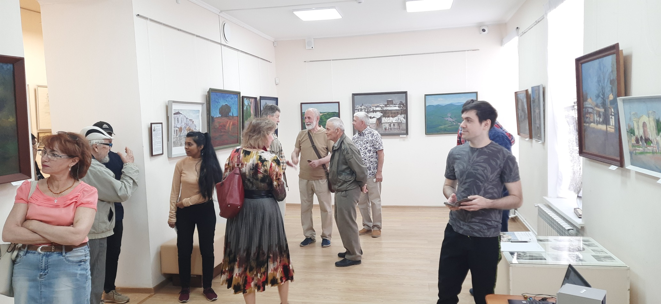
3 июня 2023 в День города Симферополя в музее истории города Симферополя состоялось открытие выставки симферопольского художника А.И. Юрьева «Город Симферополь и Мангупский период». Ведущей мероприятия была начальник отдела научно-просветительской работы Яковлева Т.В. На открытие присутствовали сам художник, его друзья, посетители музея. Много хороших слов о творчестве художника сказали его коллеги-художники В.Д. Мукий и Ю. Лушникова-Матвеева и наставник А.В. Иванченко. Также рассказал о совместной экспедиции на Мангуп профессор университета КФУ им. В.И. Вернадского А.Г. Герцен. На мероприятии исполнила свое авторское произведение «Баллада о Симферополе» местная жительница Ксения Стус. Открытие выставки прошло в дружеской и теплой атмосфере. Собравшимся очень понравились работы Александра Ивановича Юрьева.

Slide 4
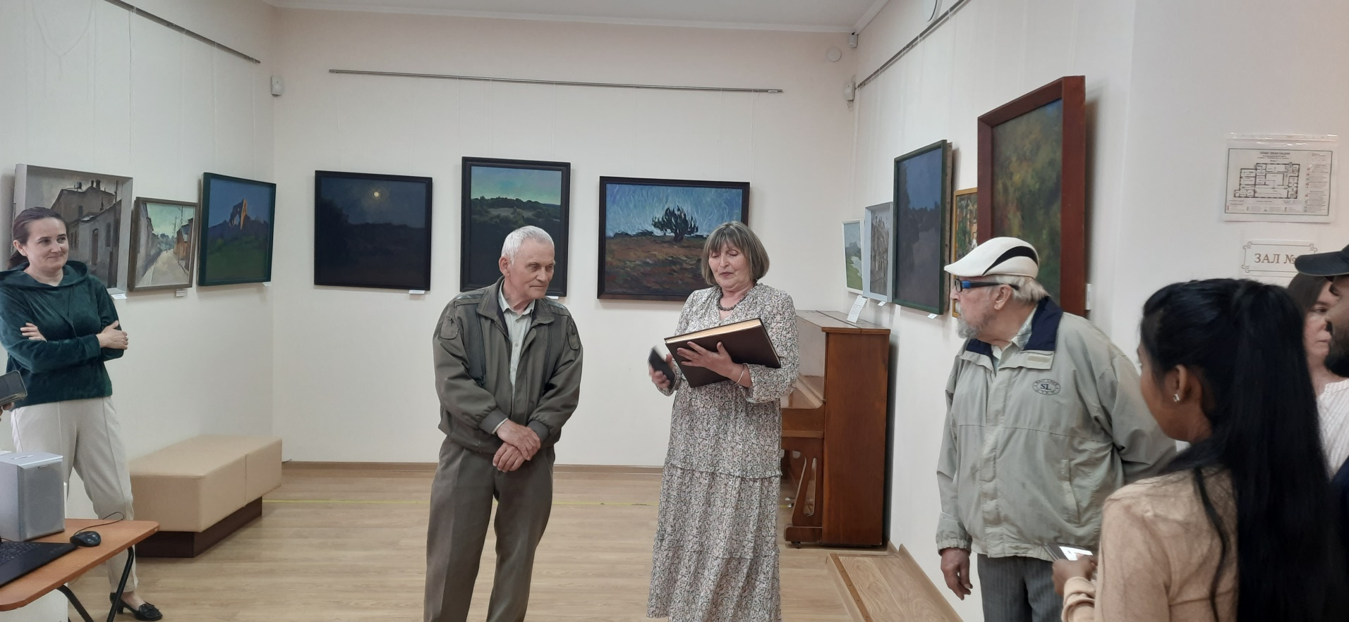
Открытие выставки А.И. Юрьева «Город Симферополь и Мангупский период» в Музее истории города Симферополя

Slide 5
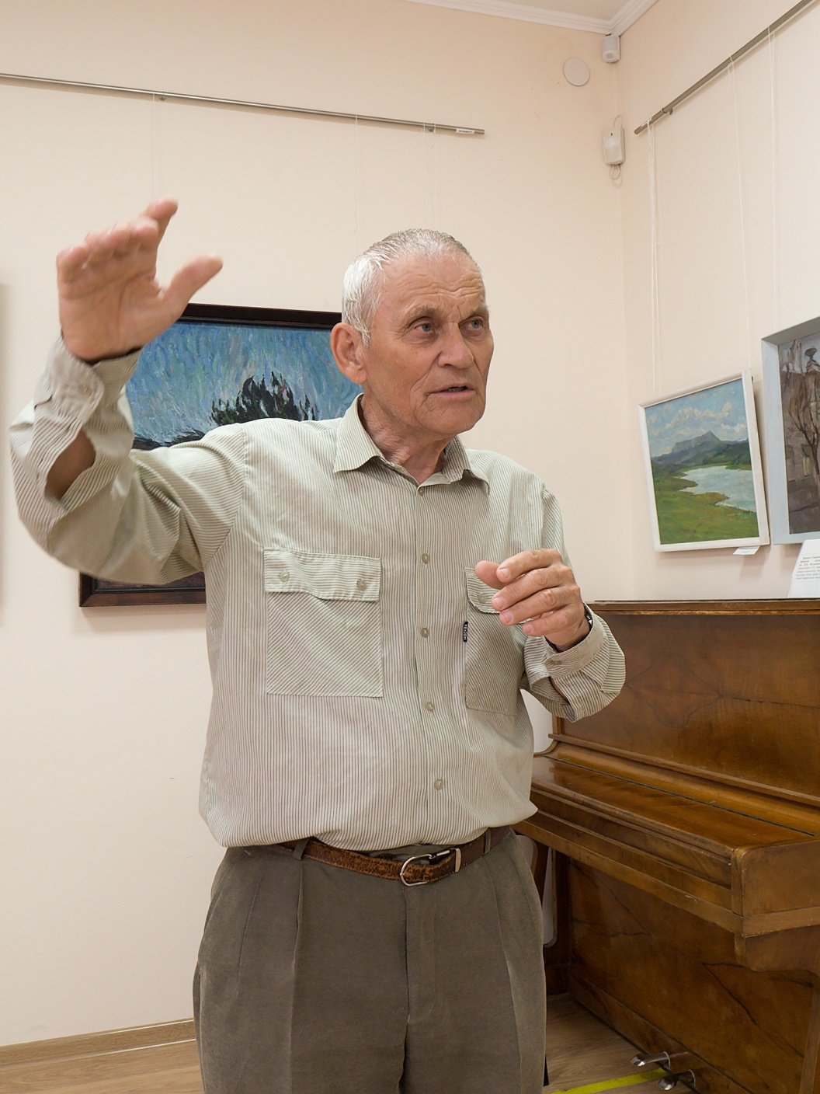
Открытие выставки А.И. Юрьева «Город Симферополь и Мангупский период» в Музее истории города Симферополя

Slide 6
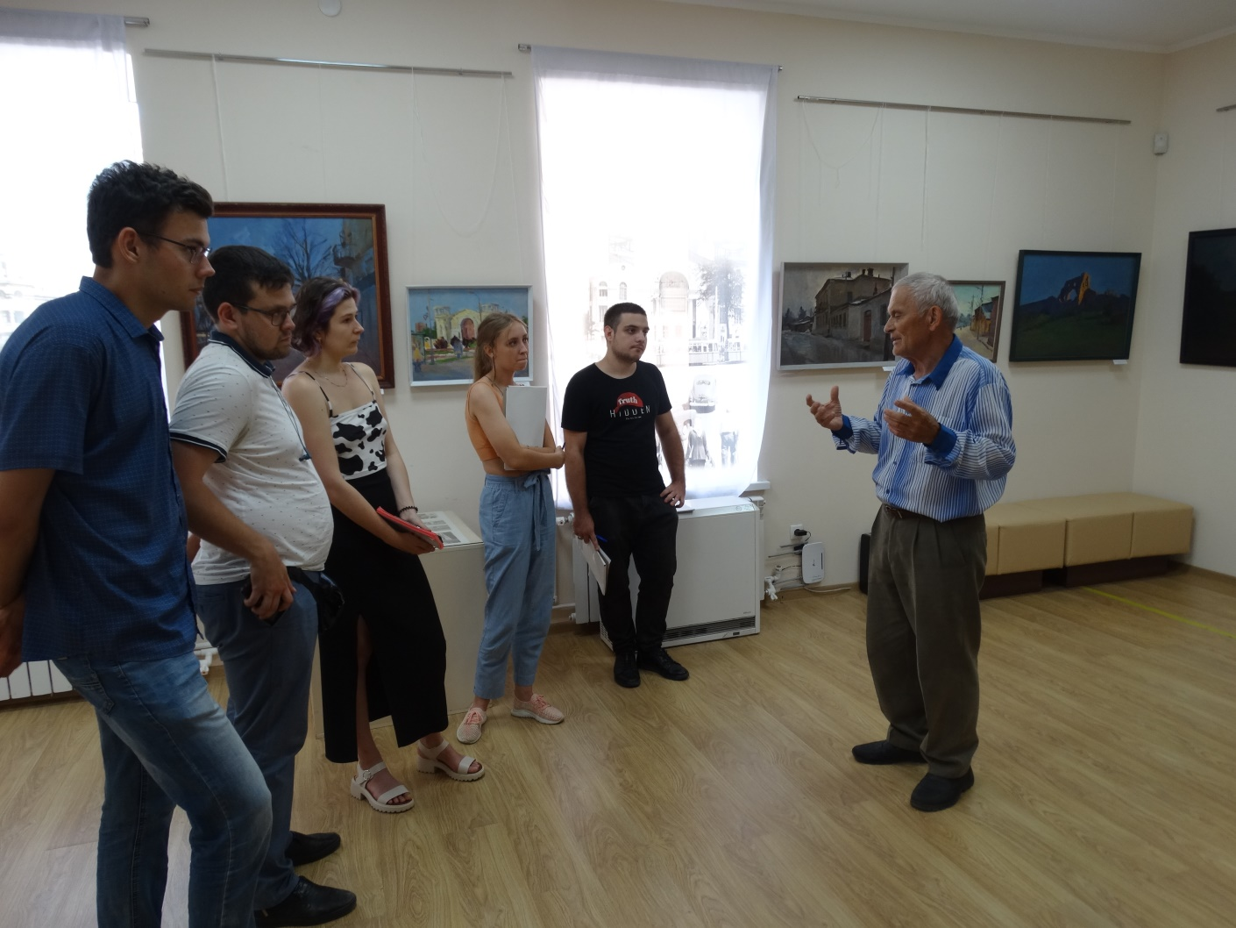
Встреча А.И. Юрьева со студентами КФУ им. В.И. Вернадского

Slide 7
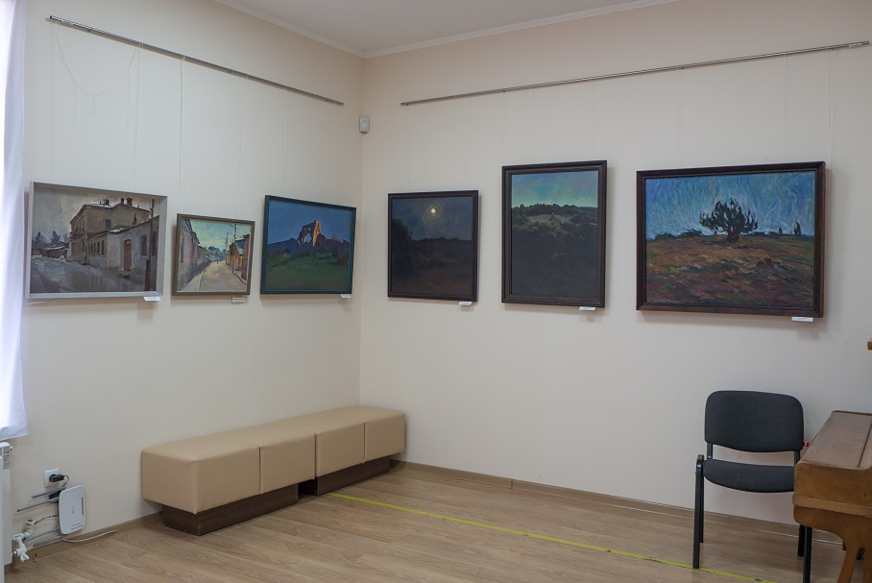
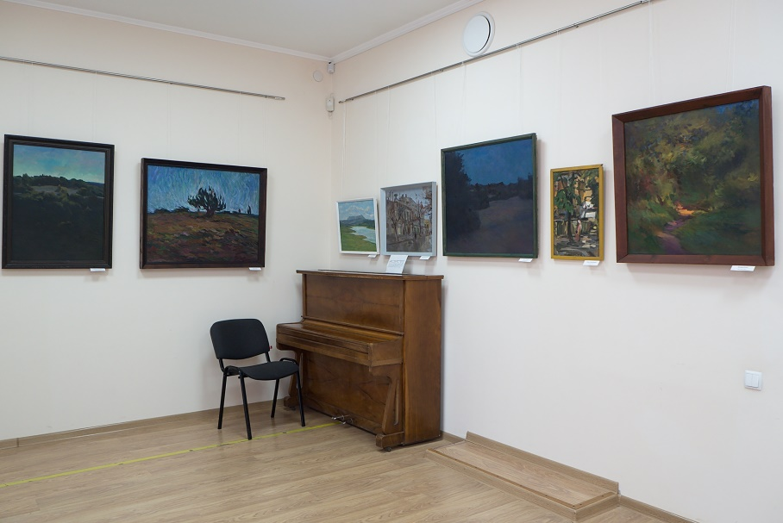
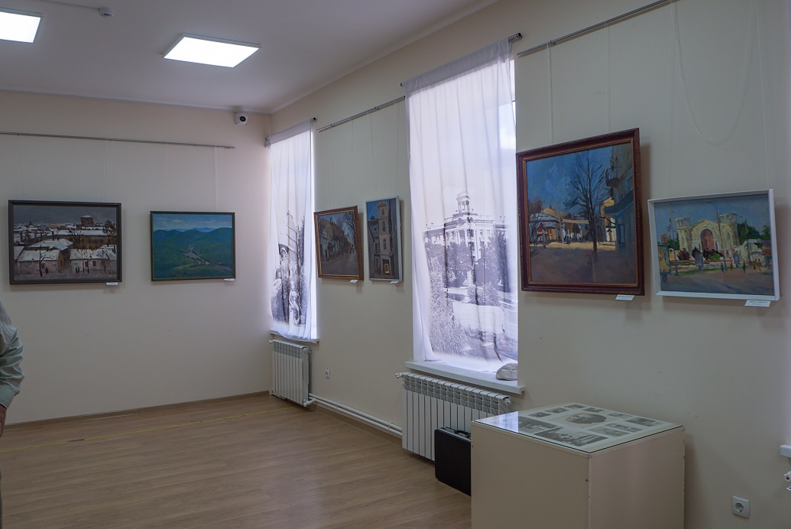
Общие виды выставки

Slide 8
«Улица Симферополя»
Акварель, гуашь, картон. 1997 г.

Slide 9
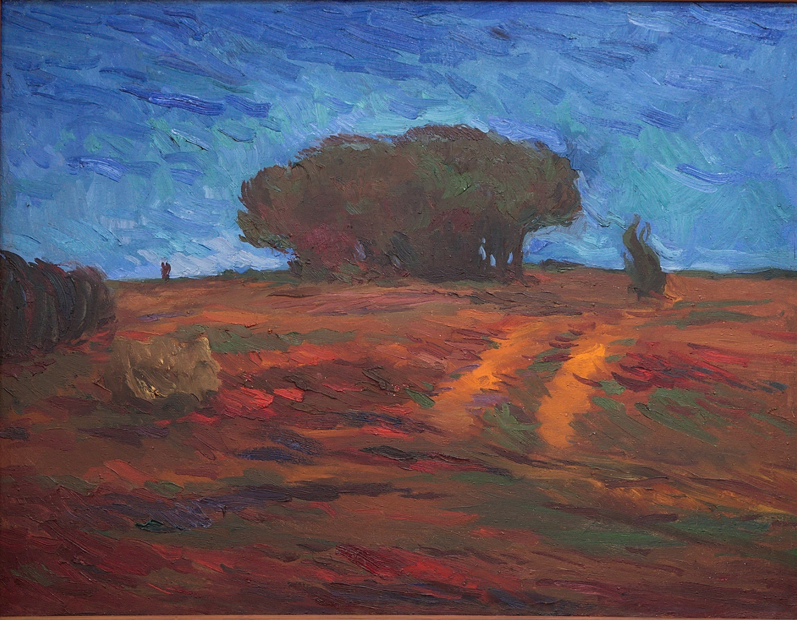
«Соната ночи»
Холст, масло. 1976 г.

Slide 10
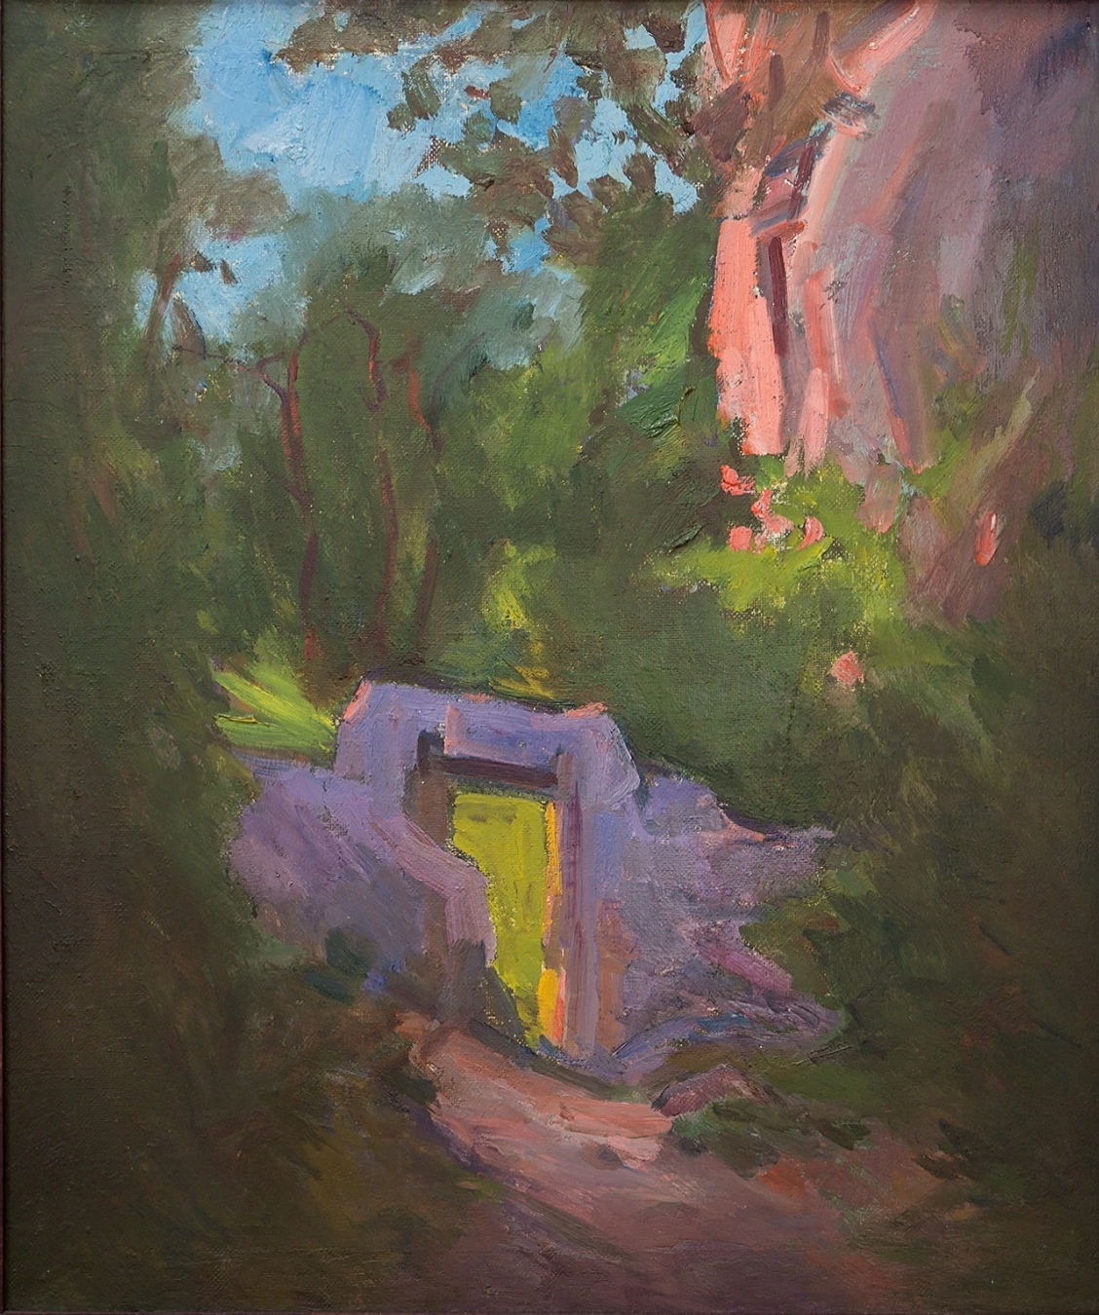
«Мангуп. Вход в обитель»
Холст, масло. 1997 г.

Slide 11
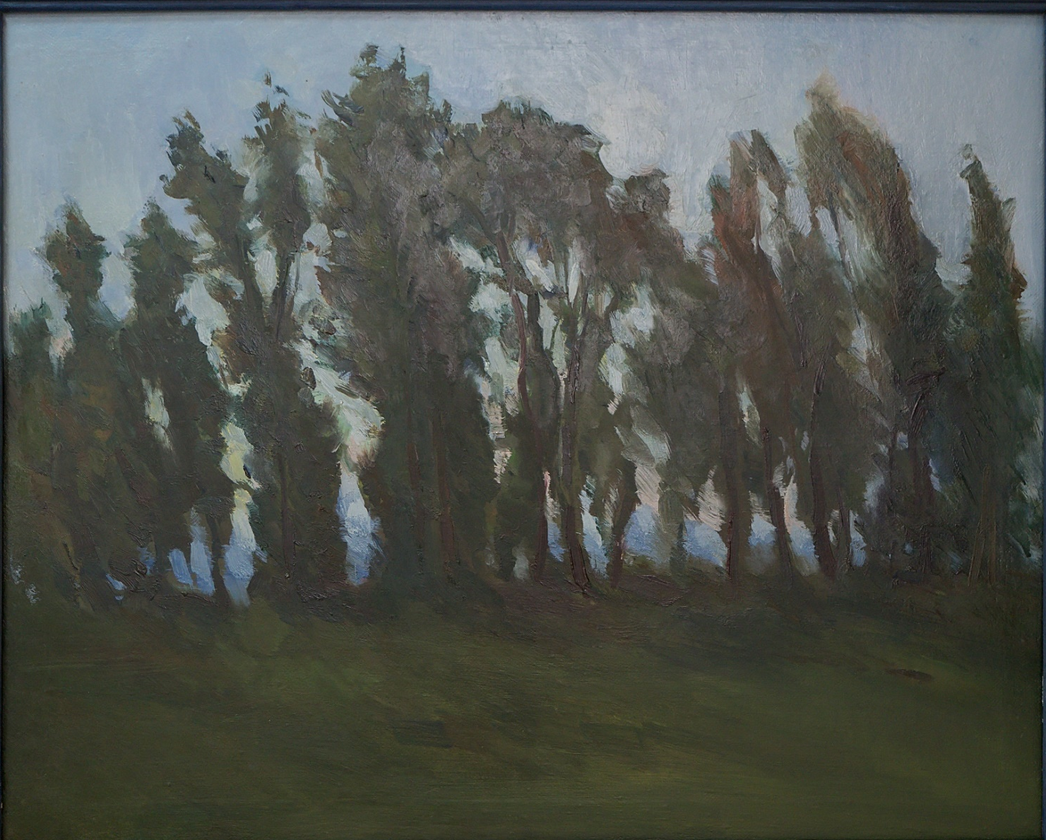
«Силуэты»
Холст, масло. 1997 г.

Slide 12
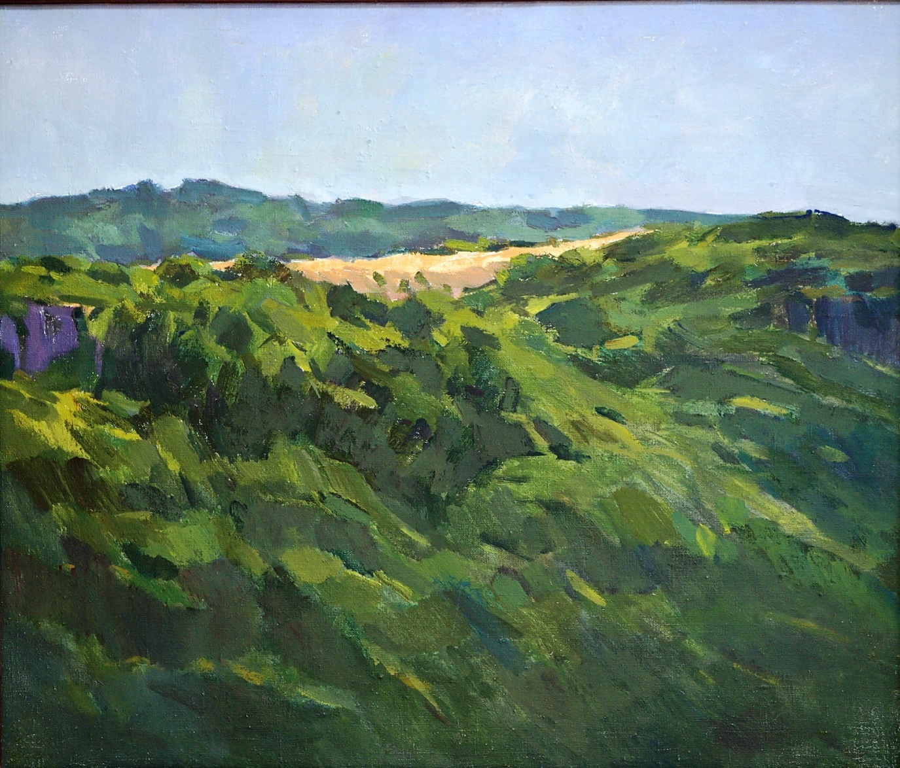
«Озарение. Мангуп»
Холст, масло. 1990 г.

Slide 13
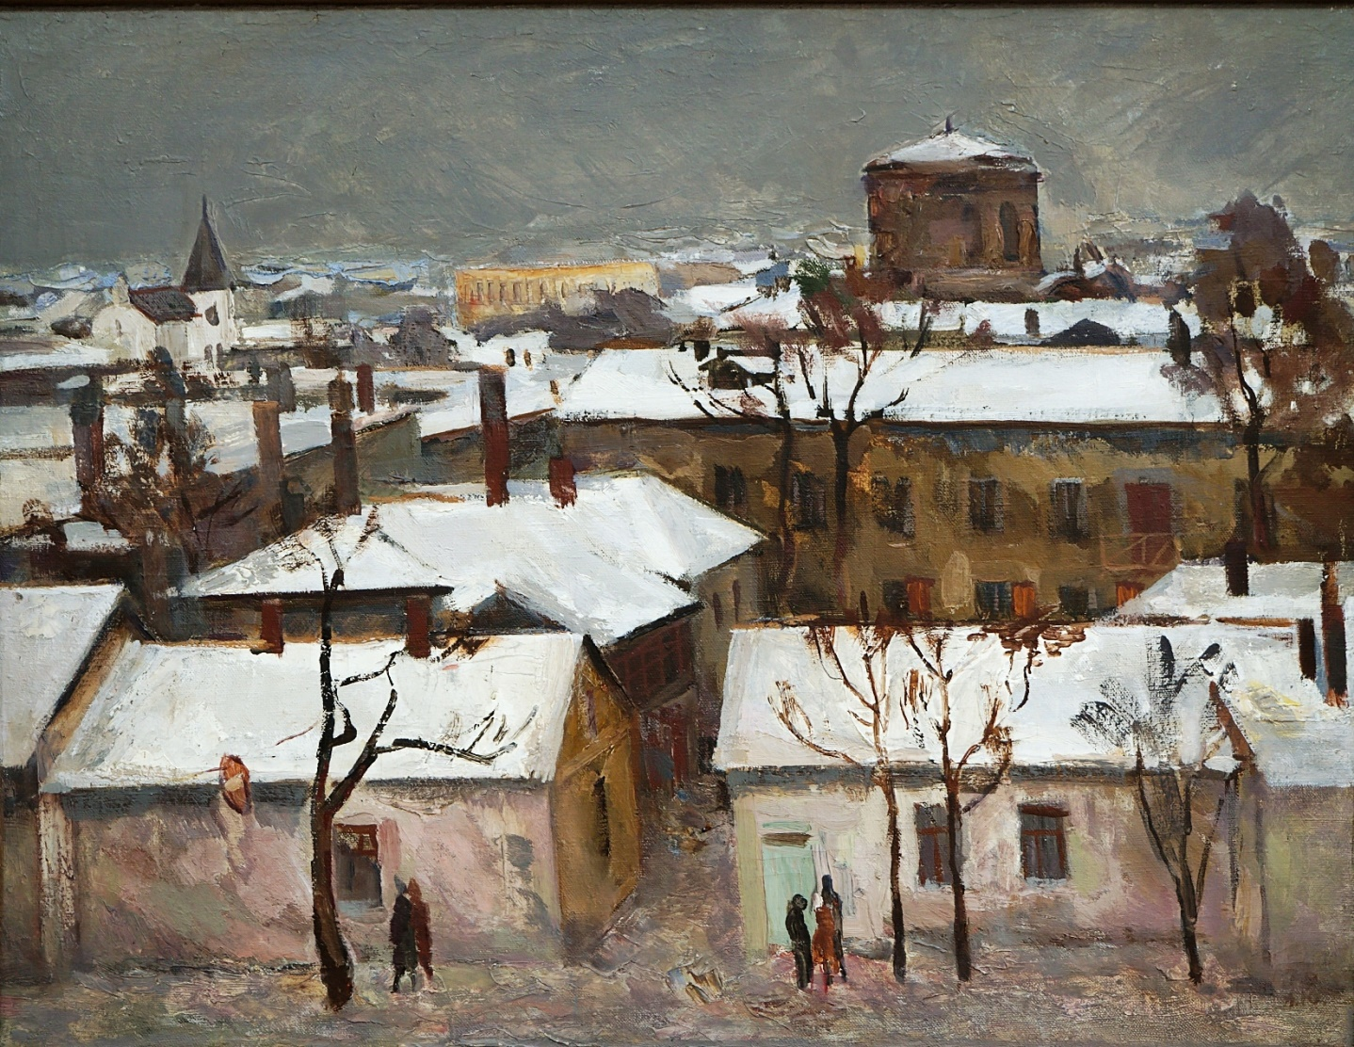
«Старый Симферополь»
Холст, масло. 1976 г.

Slide 14
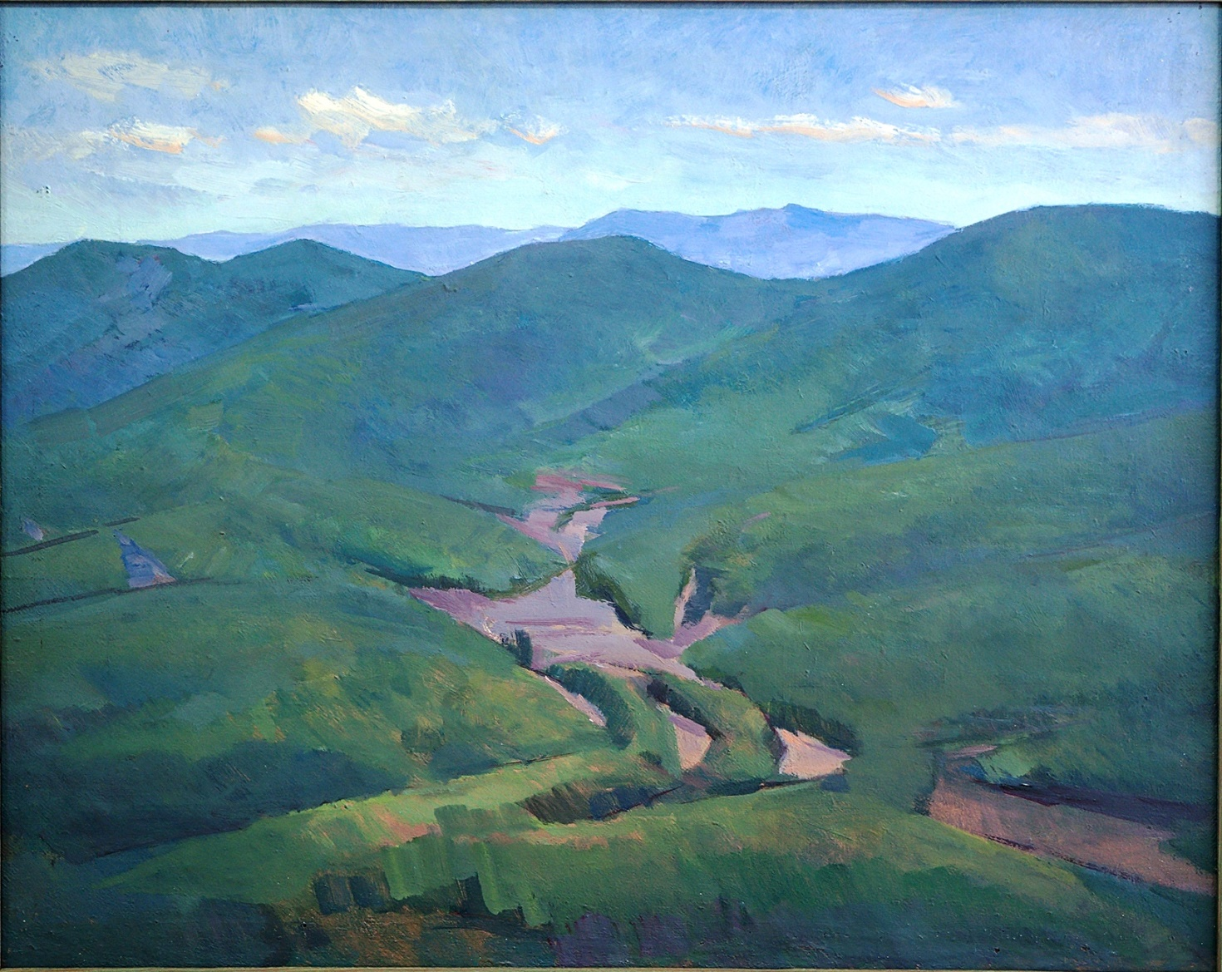
«Утро в горах»
Холст, масло. 1978 г.

Slide 15
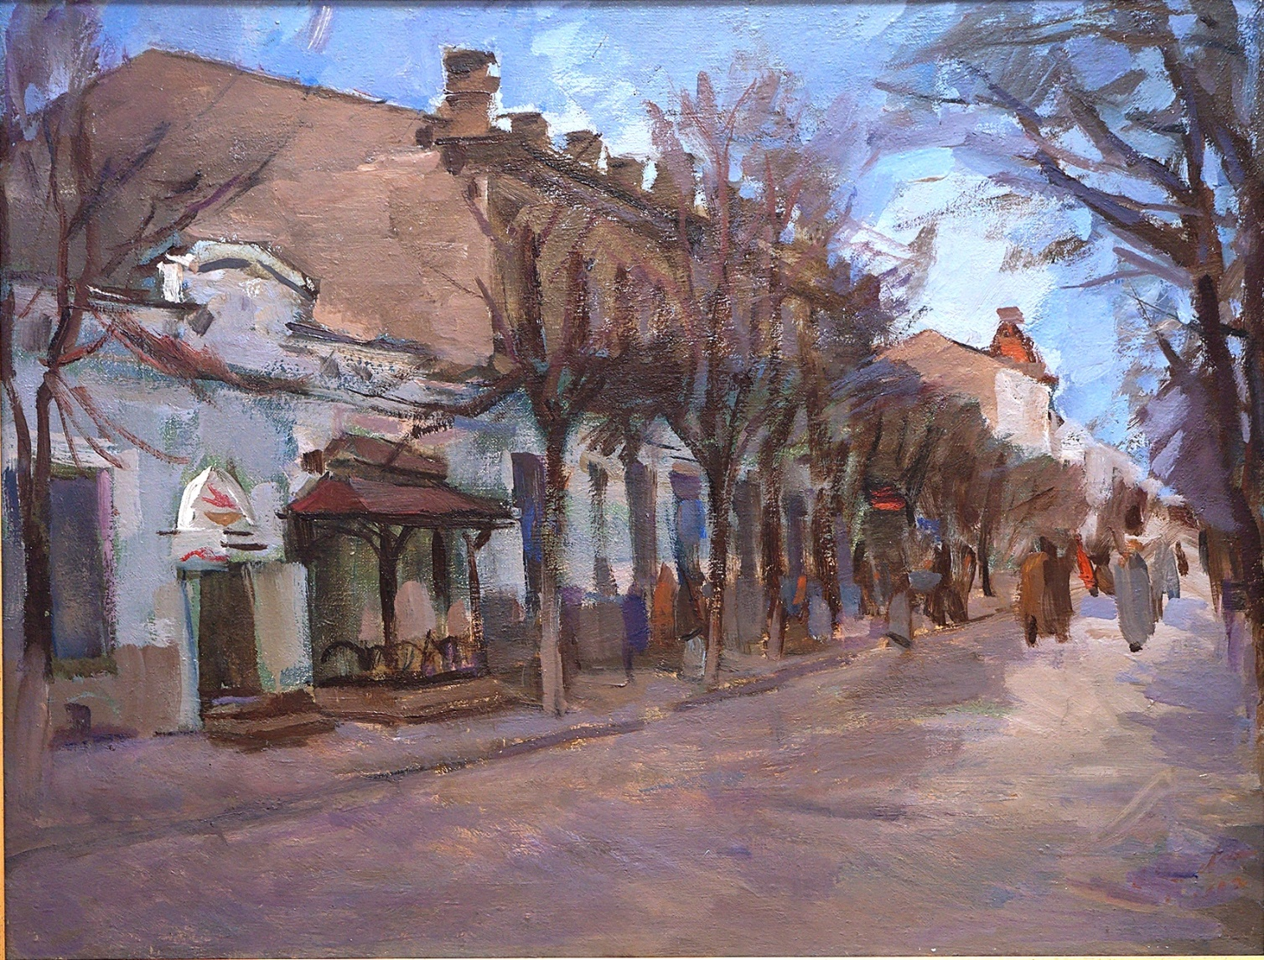
«Улица Пушкинская»
Холст, масло. 2001 г.

Slide 16
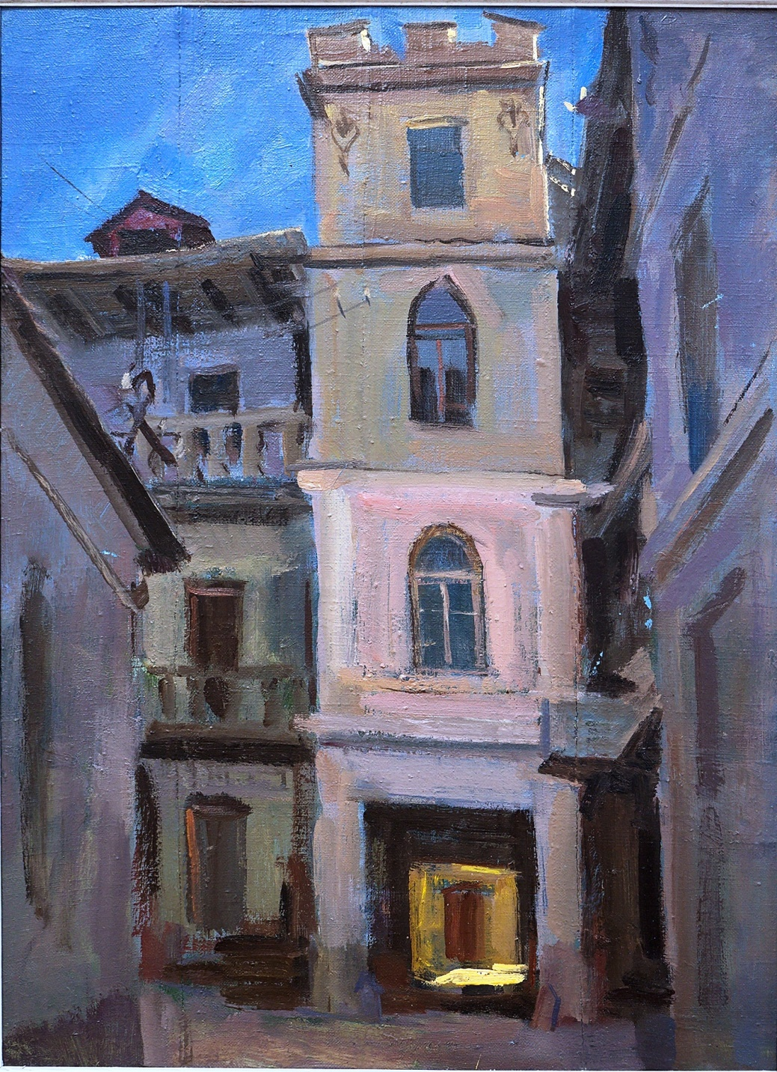
«Дом Крылова. Улица Ефремова»
Холст, масло. 2001 г.

Slide 17
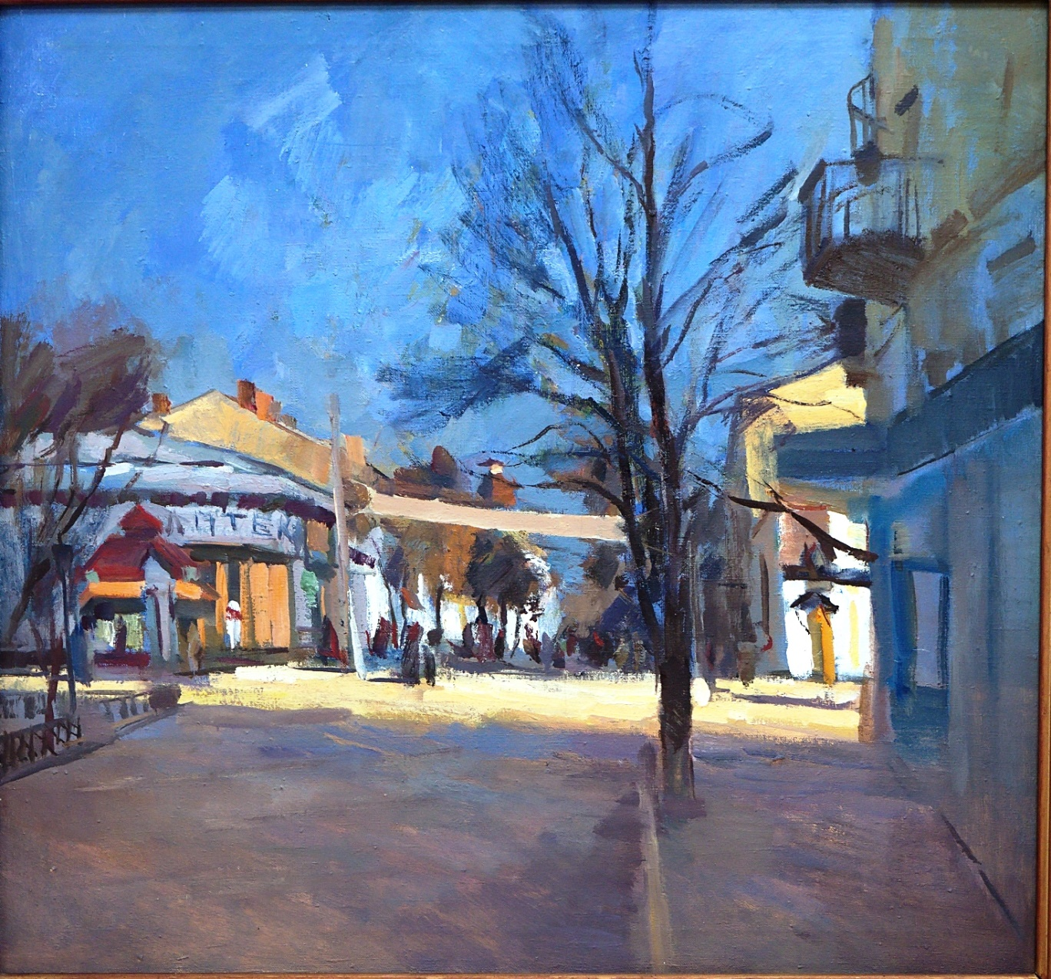
«Центр города. Улица Пушкинская»
Холст, масло. 2002 г.

Slide 18
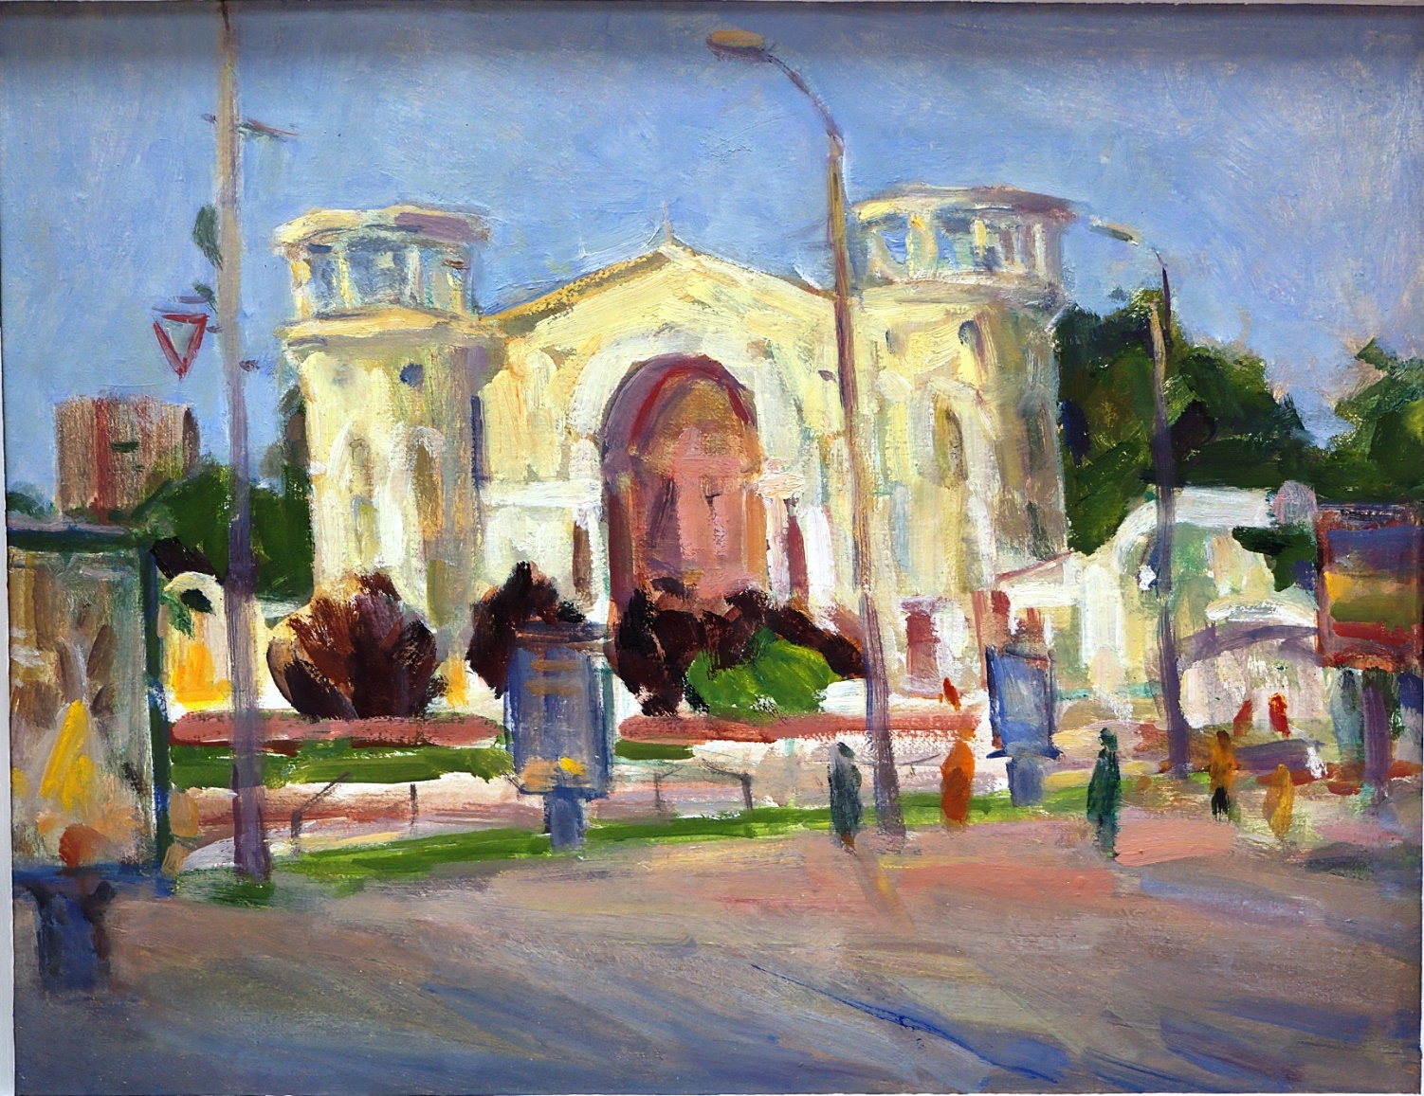
«Кинотеатр «Симферополь»»
Холст, масло. 2013 г.

Slide 19
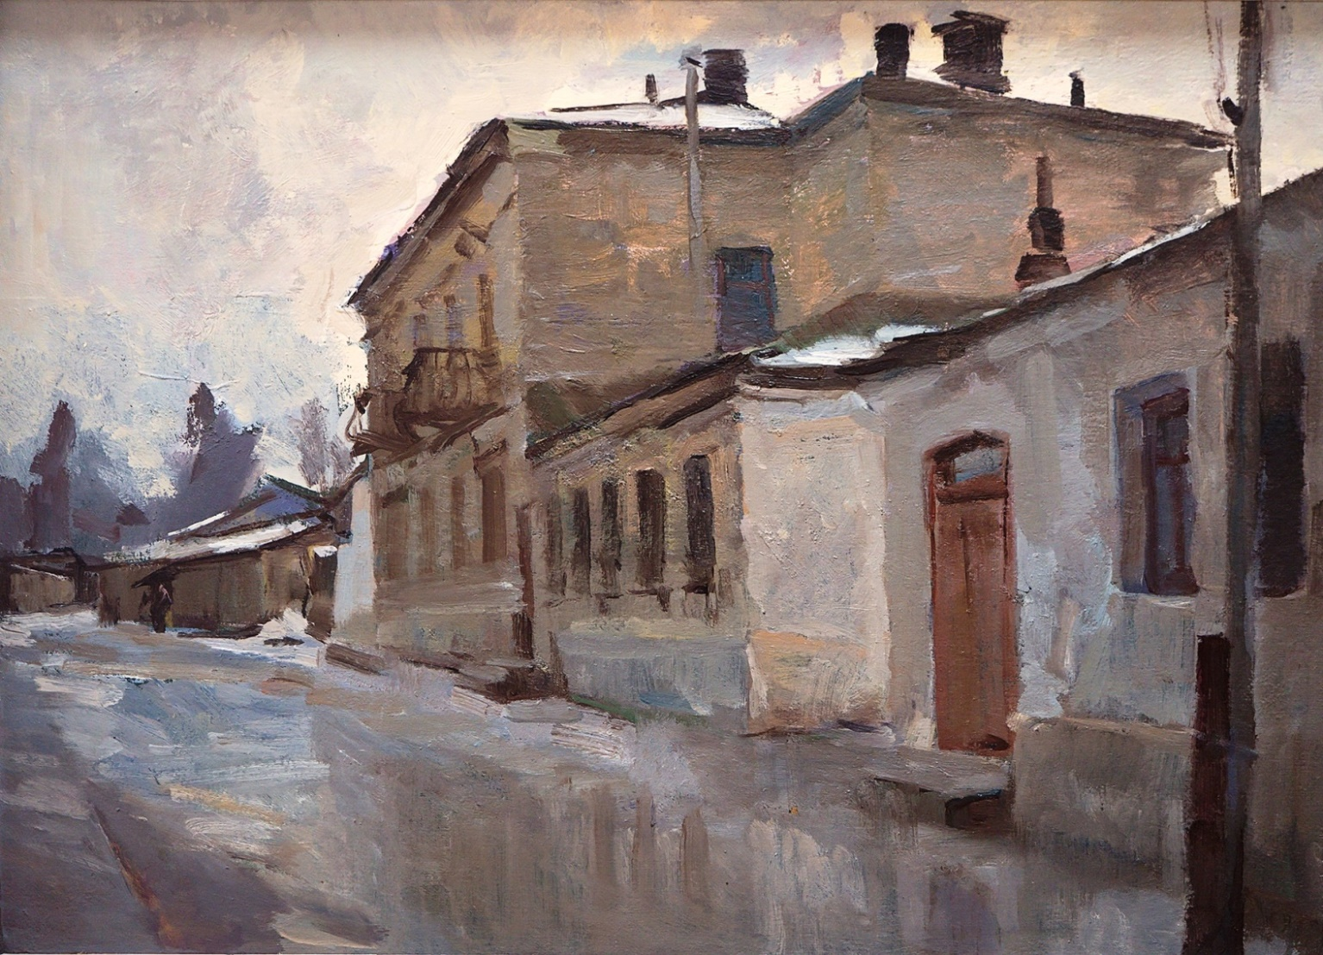
«Улица Володарского»
Холст, масло. 1979 г.

Slide 20
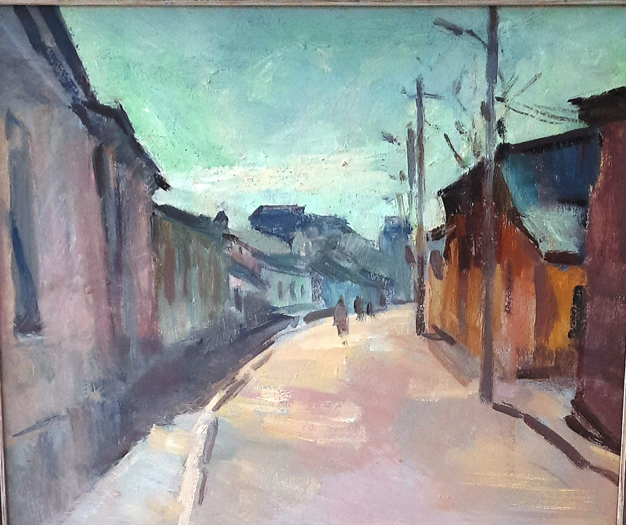
«Симферополь. Улица Курчатова»
Холст, масло. 2013 г.

Slide 21
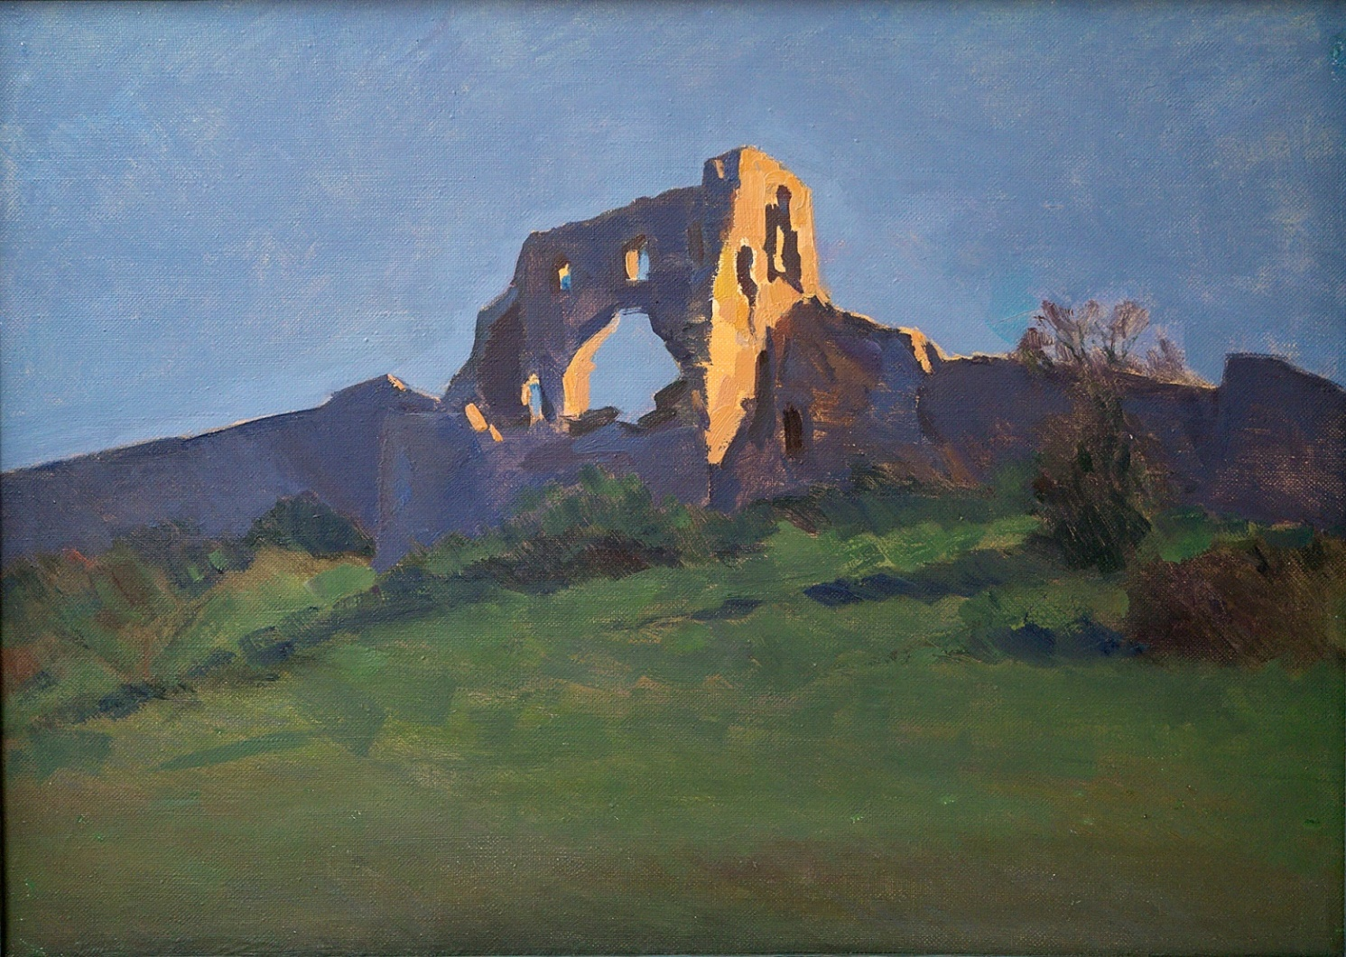
«Раннее утро. Цитадель Мангупа»
Холст, масло. 1997 г.

Slide 22
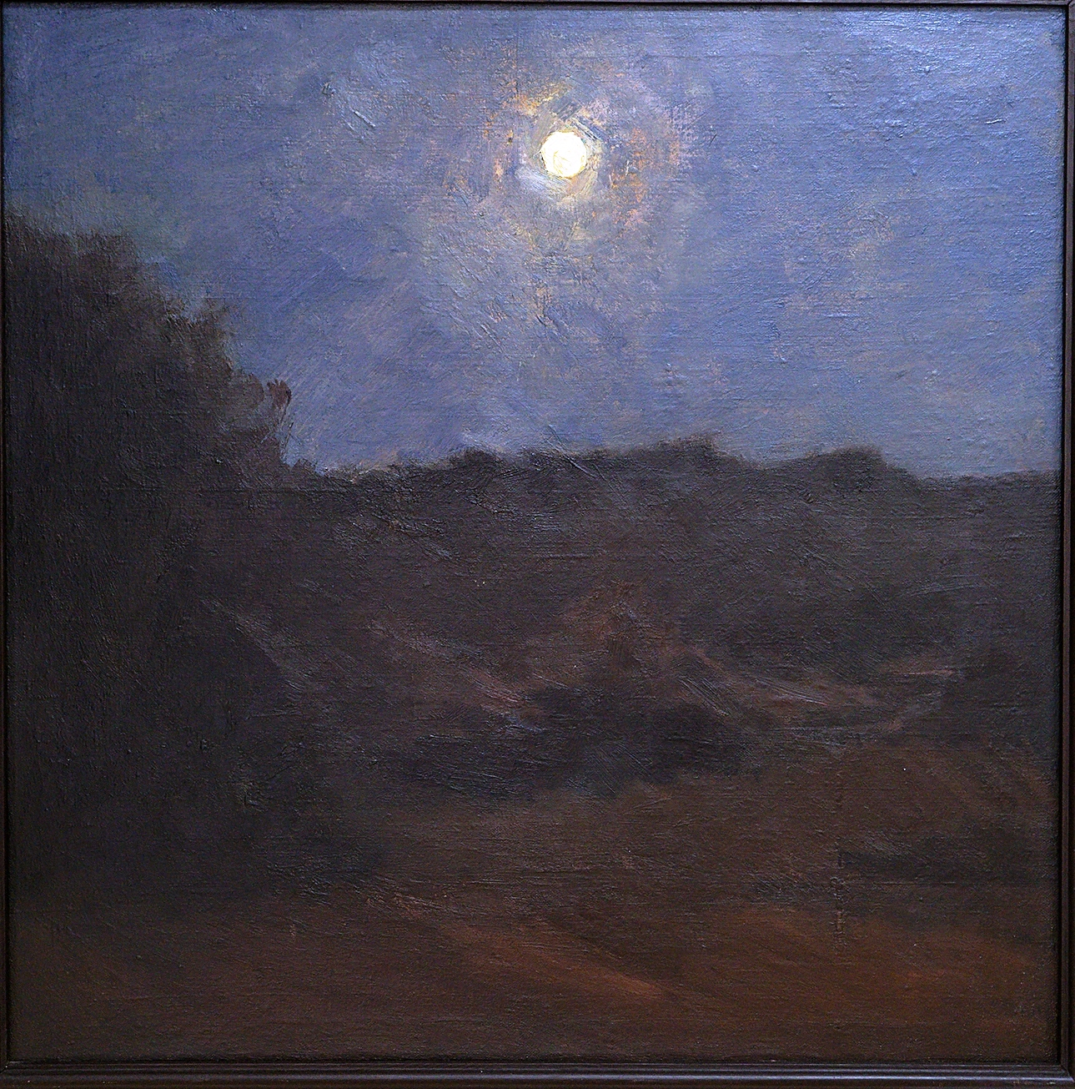
«Полнолуние. Мангуп»
Холст, масло. 1997 г.

Slide 23
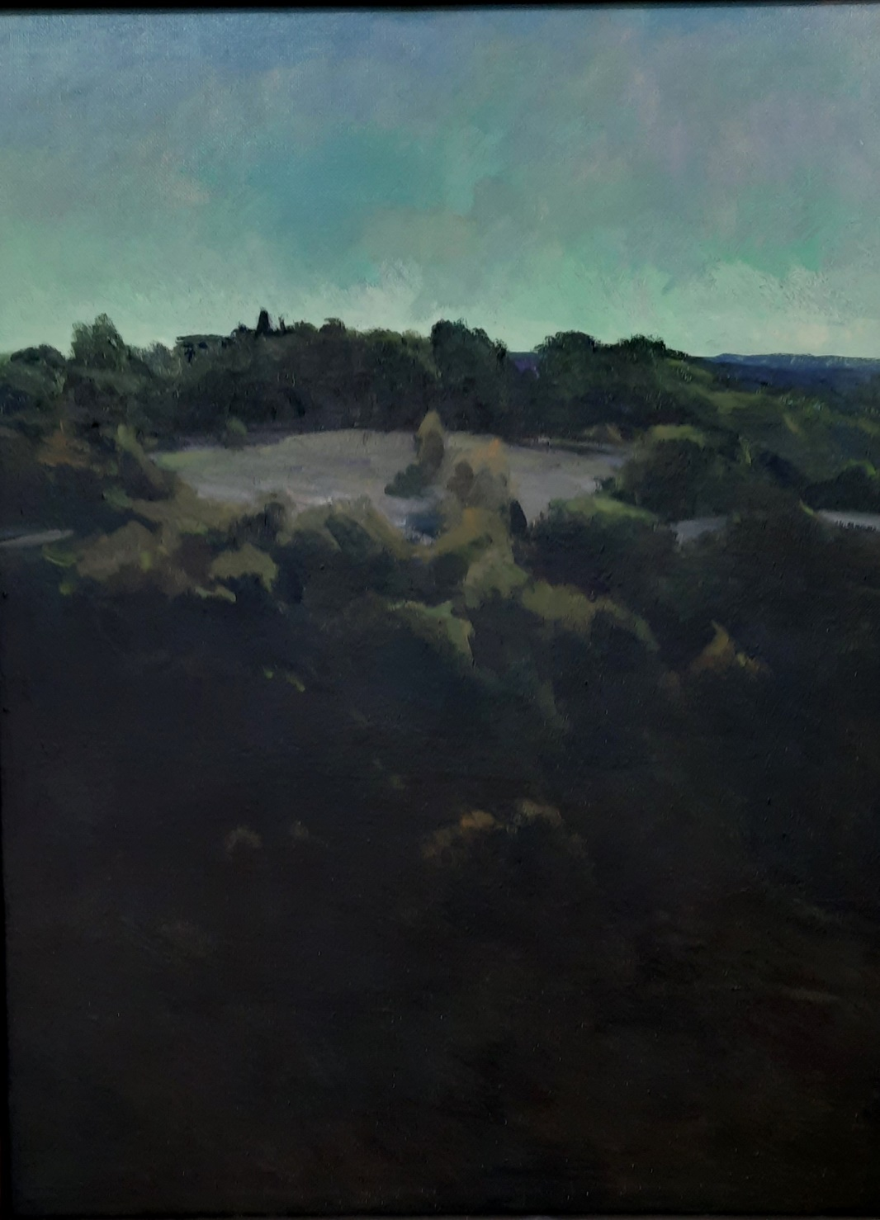
«Жертвенник Мангупа»
Холст, масло. 1996 г.

Slide 24
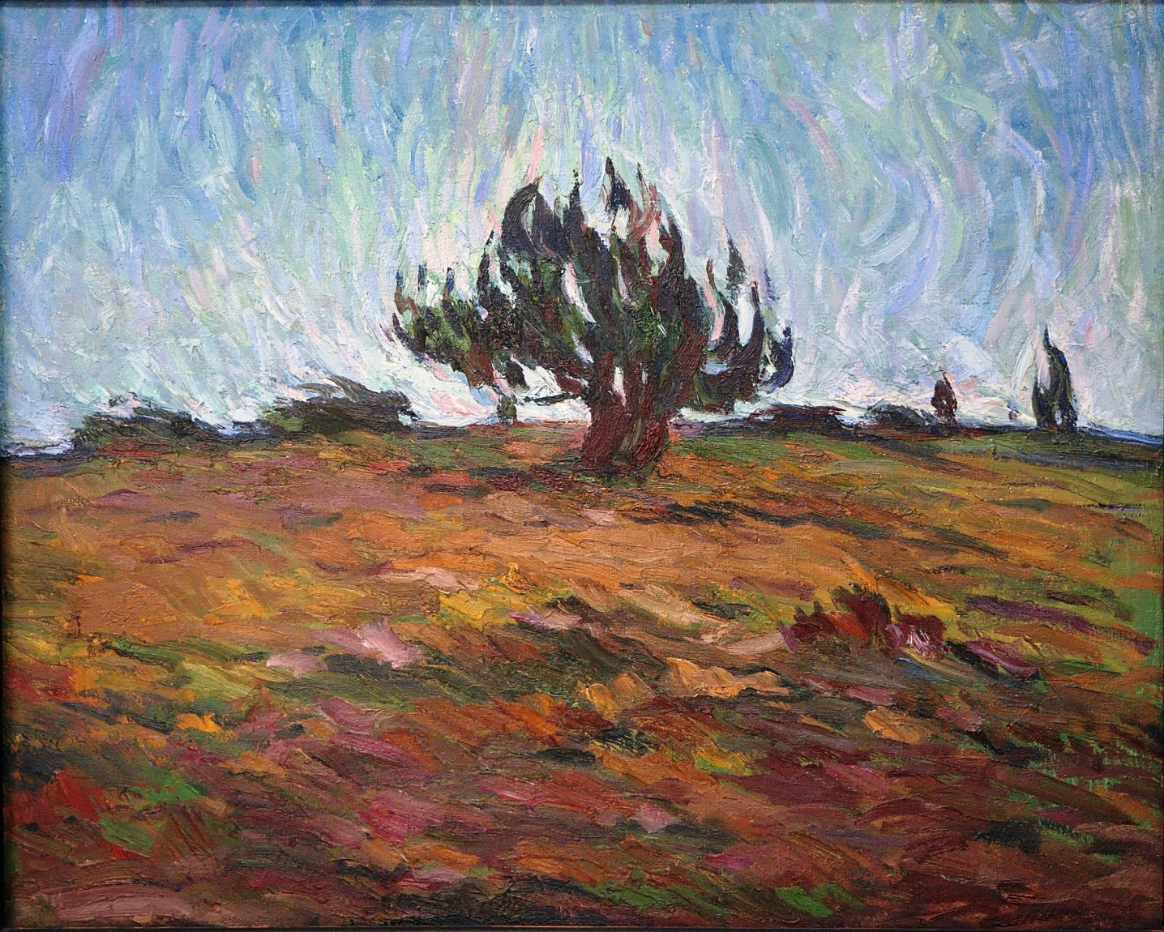
«Плато Мангупа»
Холст, масло. 1975 г.

Slide 25
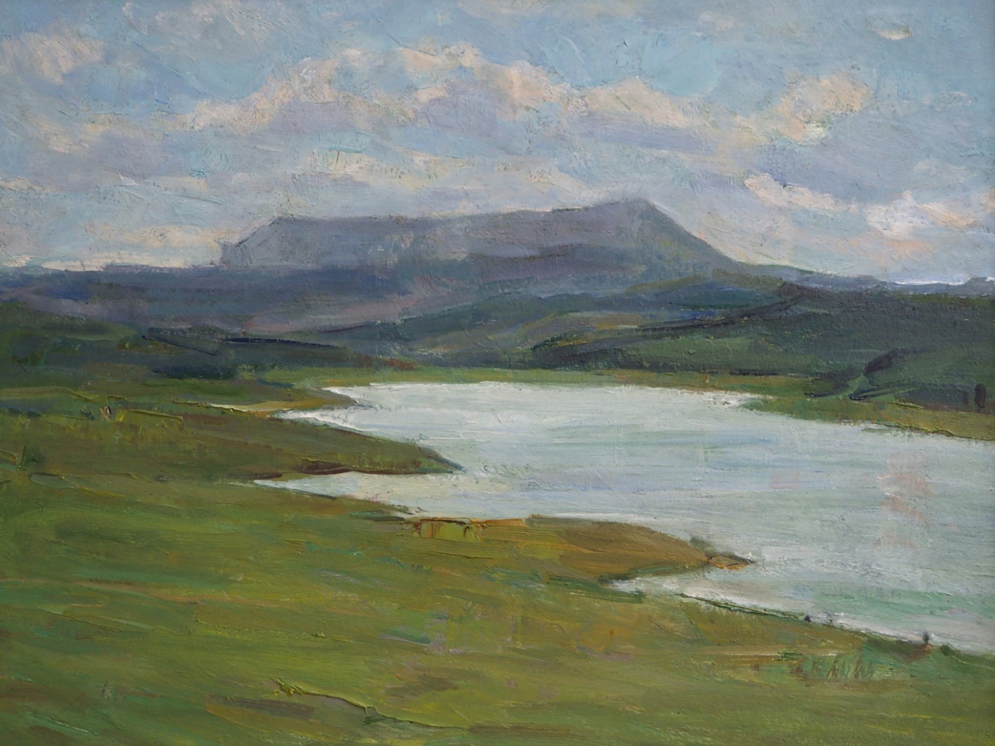
«Симферопольское водохранилище»
Холст, масло. 2013 г.

Slide 26
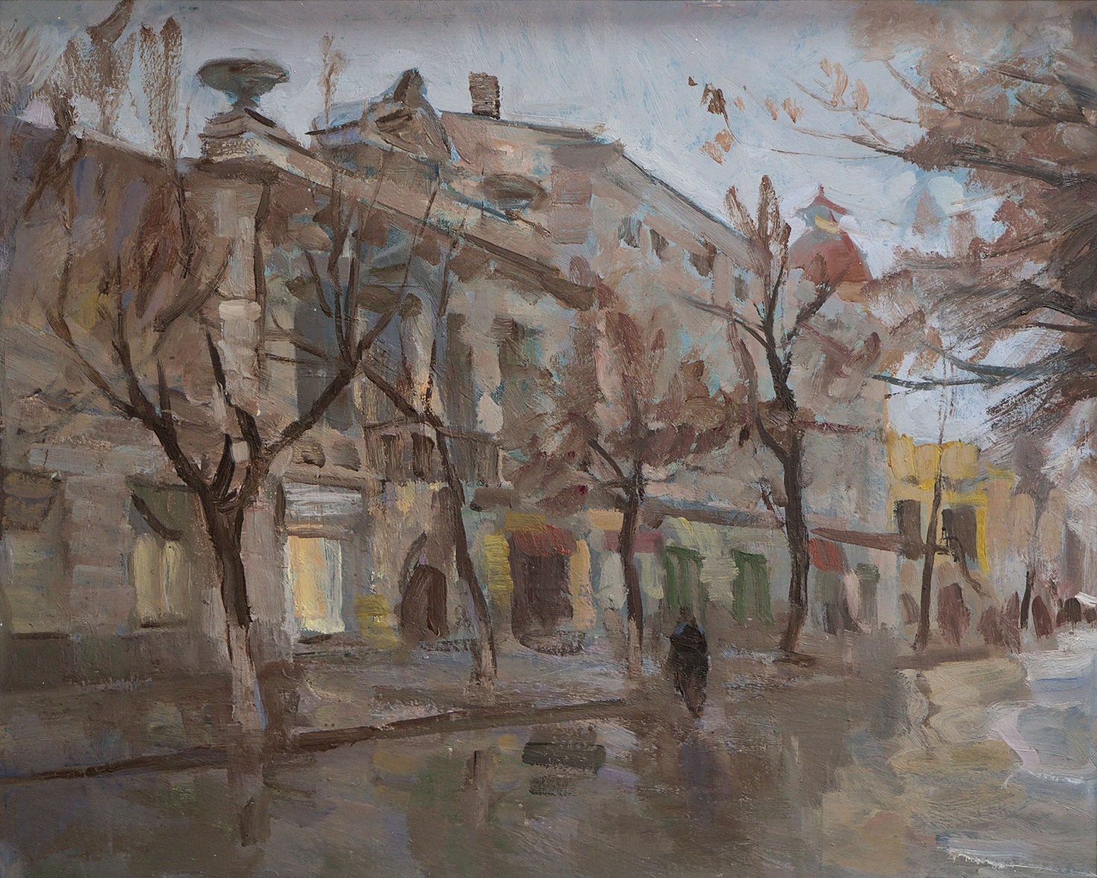
«Улица Пушкина. Фотоателье»
Холст, масло. 2011 г.

Slide 27
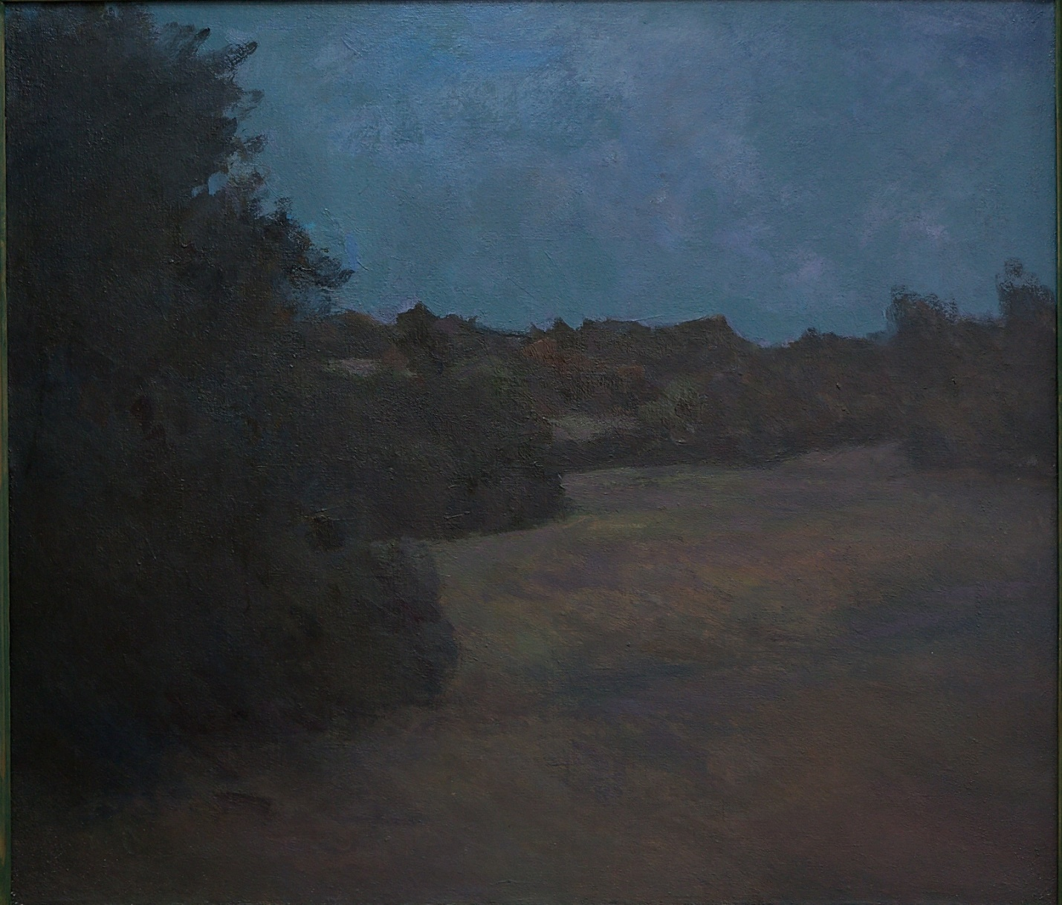
«Сумерки. Мангуп»
Холст, масло. 1978 г.

Slide 28
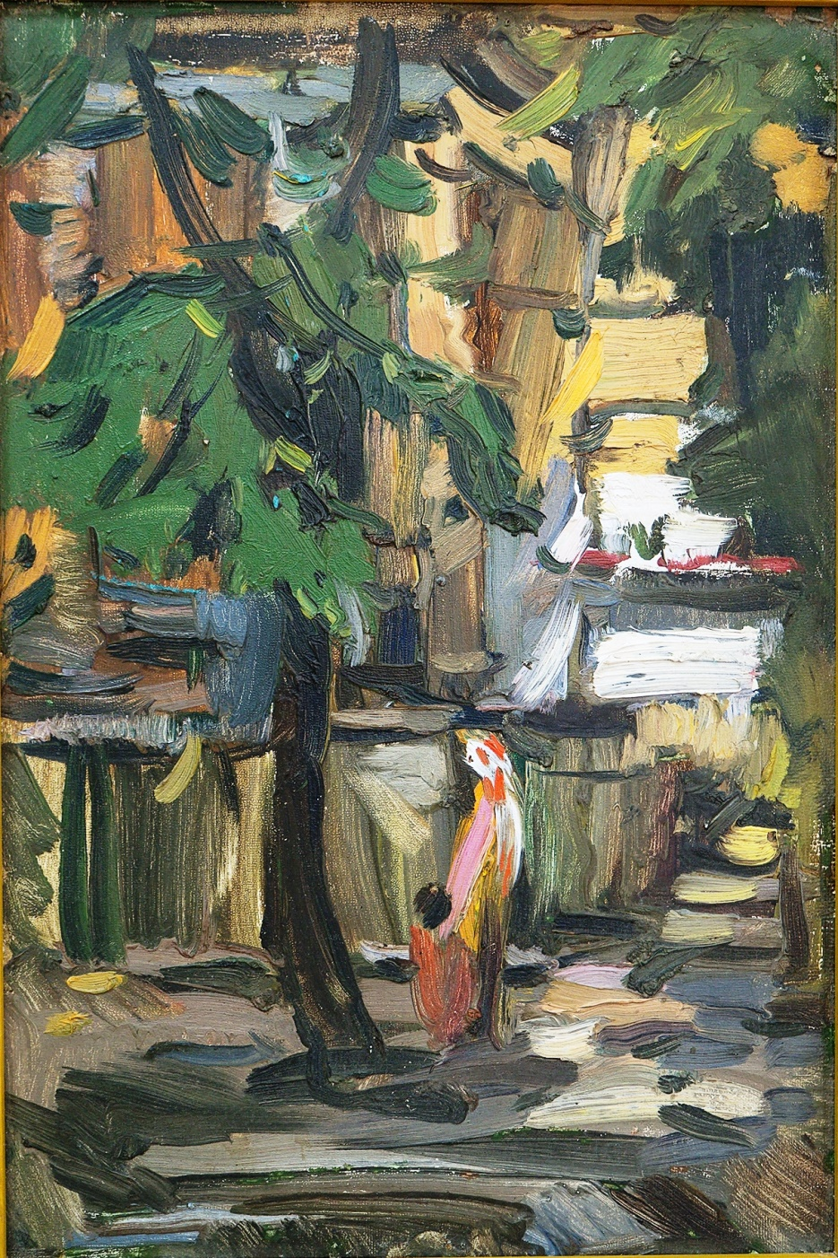
«Вечер на улице Ленина»
Холст, масло. 1978 г.

Slide 29
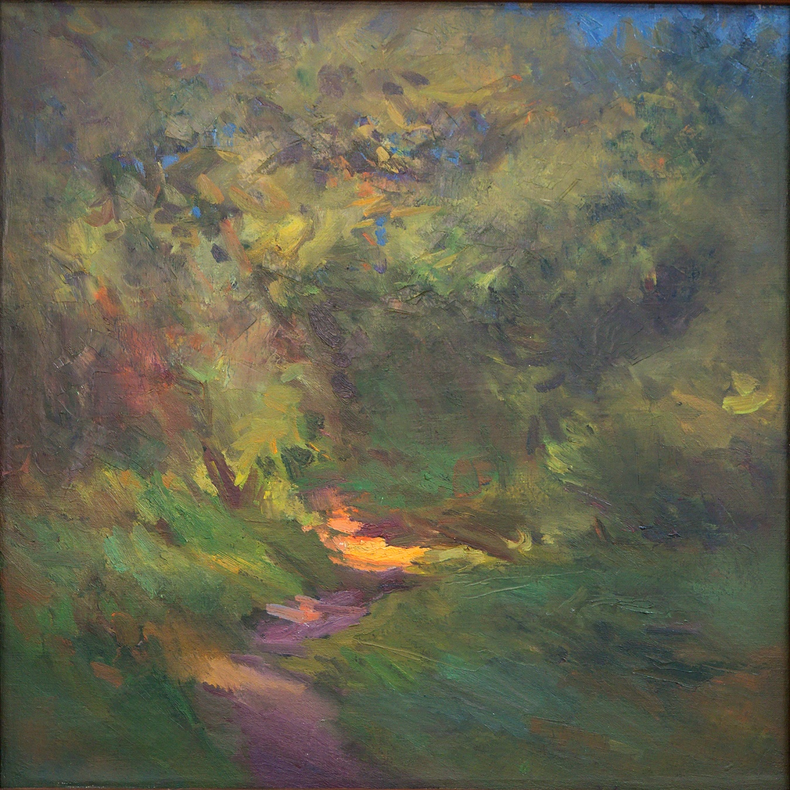
«Вечерние блики»
Холст, масло. 1997 г.

Slide 30
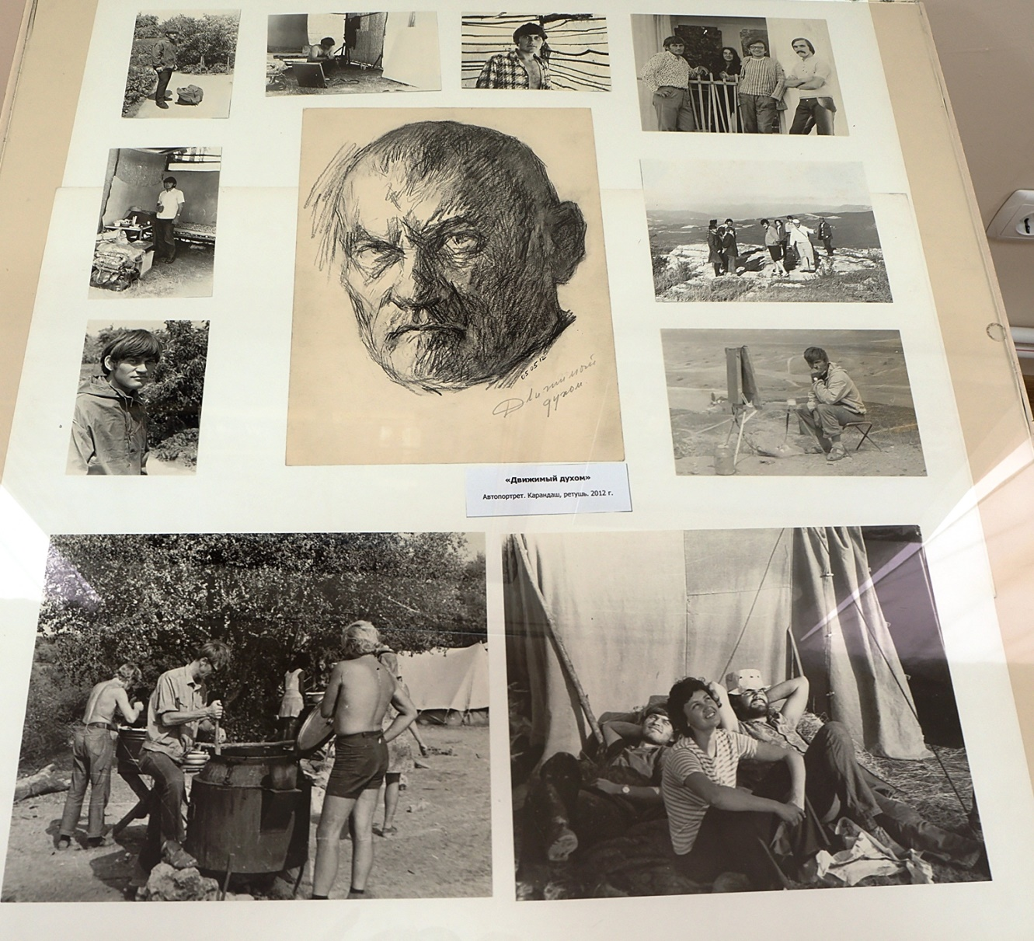
Фотографии из экспедиции на Мангуп и автопортрет

Slide 31
Над презентацией работали:
Начальник отдела по научно-просветительской работе Яковлева Т.В..
Симферополь, 2023

